Slide 1
D2 - Оператори. Перетворення типів. Логічні операції
Конструкції if/if else/else, switch, enums
Викладач: Верещагін О.О.

Slide 2
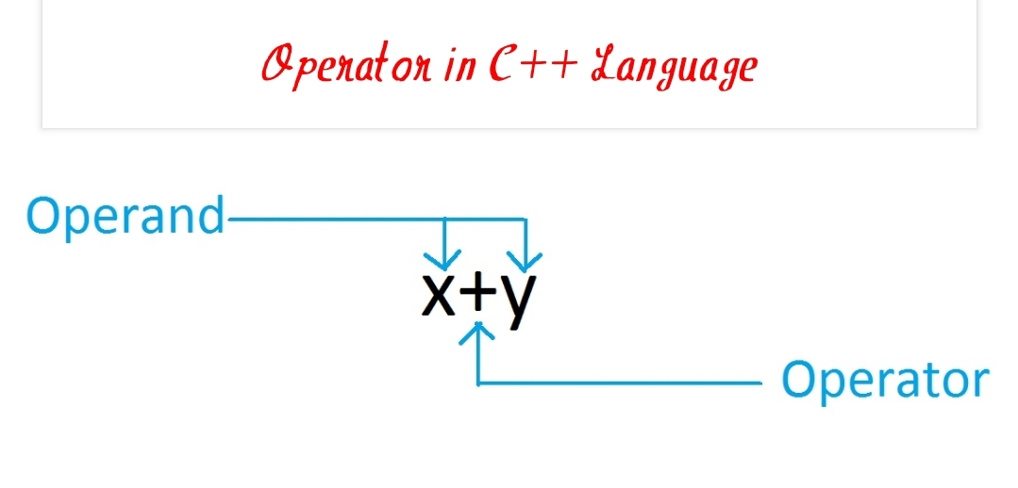
Поняття оператора
Оператор — конструкція мови, що дає змогу виконувати різні дії над даними, що призводять до певного результату.
Операнд — це дані або змінна, над якою потрібно виконати операцію.

Slide 3
Класифікація операторів
1. Унарні — оператори, які потребують тільки одного операнда (дані, над якими виконується дія). З прикладом унарного оператора ви вже знайомі з курсу шкільної математики — унарний мінус, який перетворює число на від'ємне (3 і -3), або додатне (-(-3)). Тобто загальний синтаксис унарного оператора такий: оператор операнд; або операнд оператор;
2. Бінарні — оператори, які потребують двох операндів зліва і справа від оператора. Таких операторів ви знаєте безліч — це +,-,* тощо. І їхній загальний синтаксис можна зобразити так:
операнд оператор операнд;
3. Тернарні — оператори, які потребують трьох операндів. У мові програмування С++ такий оператор лише один.

Slide 4
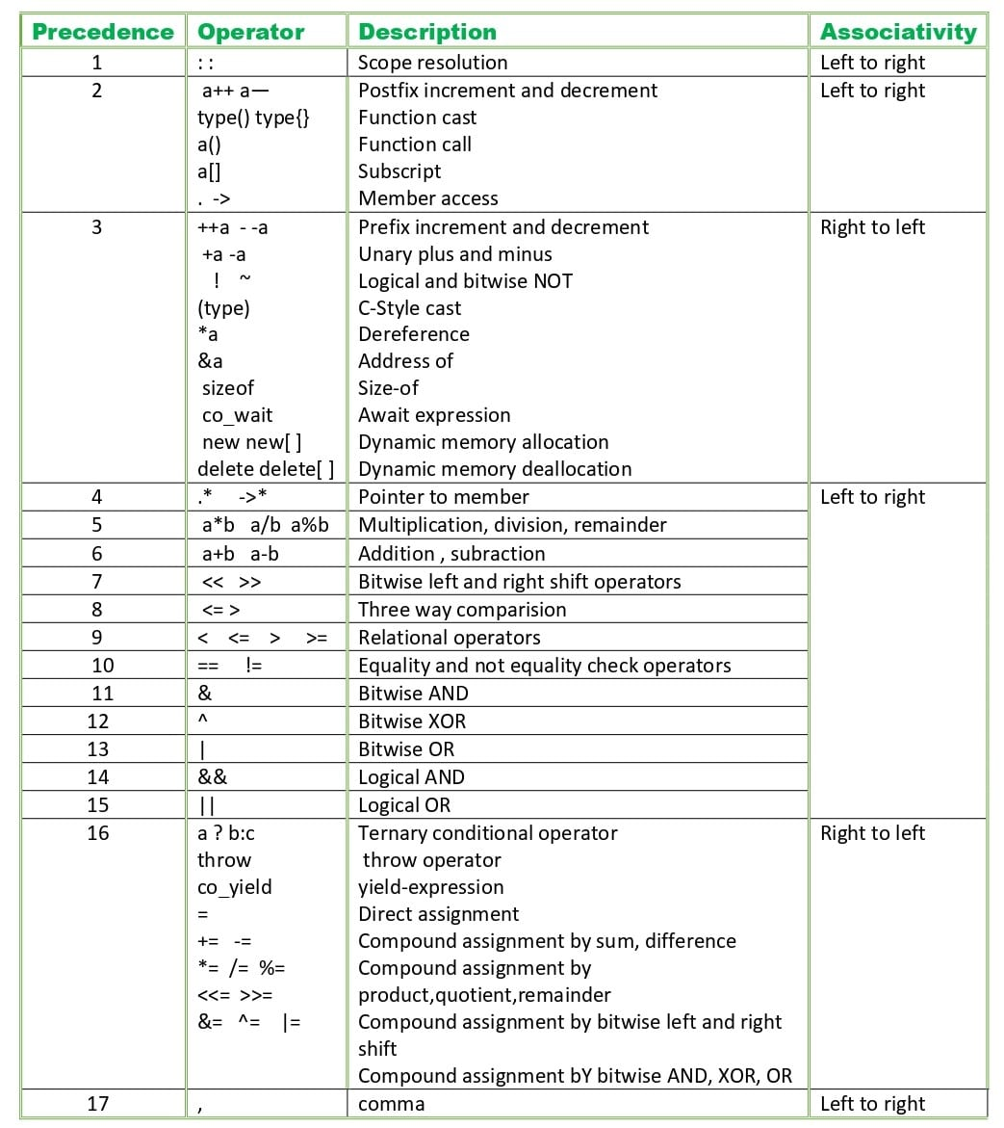
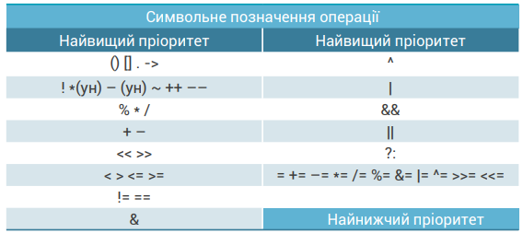
Пріоритет
_

Slide 5
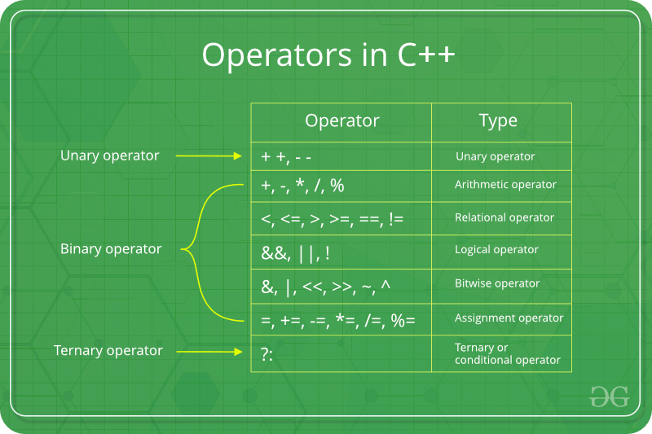
Типи операторів
Arithmetic Operators
Relational Operators
Logical Operators
Assignment Operators
Bitwise Operators
Increment/Decrement Operators
Conditional Operators
Special Operators

Slide 6
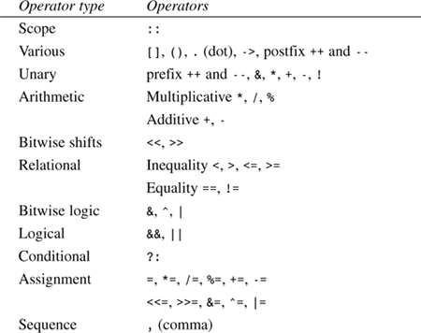
Типи операторів
_

Slide 7
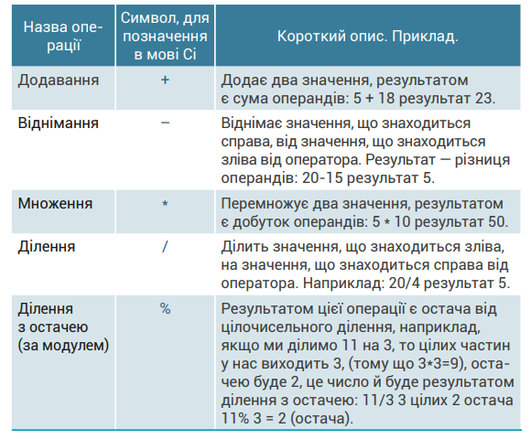
Арефметичні операції з числами
це операції, що дозволяють виконувати арифметичні дії над даними

Slide 8
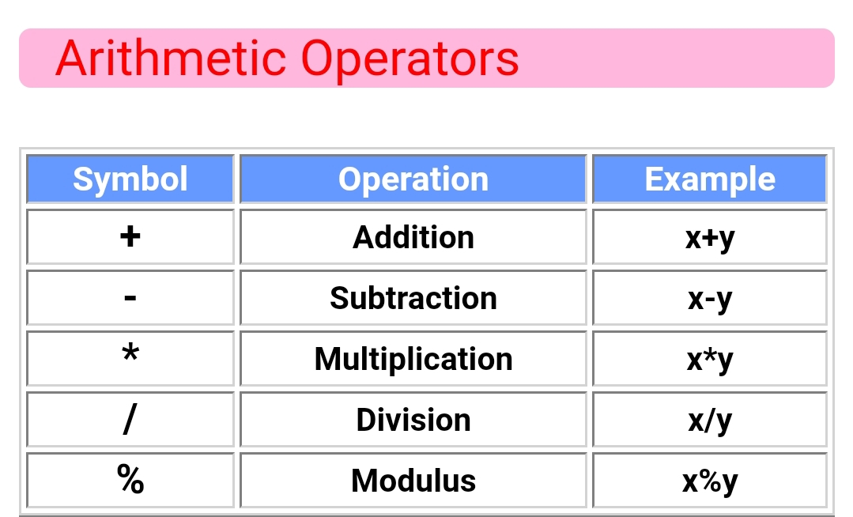
Арефметичні операції з числами
_

Slide 9
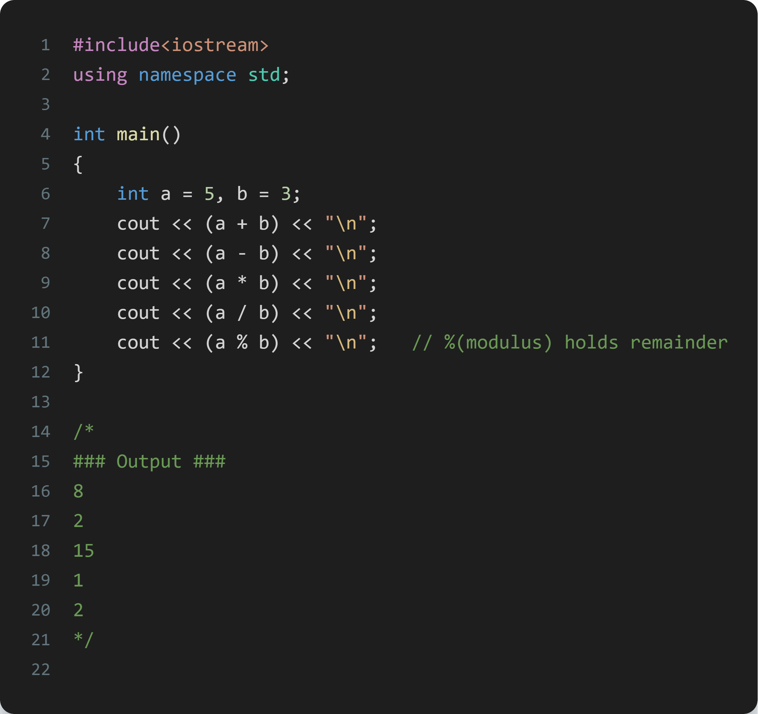
_
_

Slide 10
Арефметичні операції з числами
Примітка:
1. Операцію ділення за модулем, можна застосовувати тільки до цілочисельних даних. Спроби порушити дане правило приведуть до помилки на етапі компіляції.
2. Якщо менше число ділиться на більше за допомогою %, то результатом буде саме менше число. 3%10 = 3.
3. Ділити за модулем на нуль не можна, це призведе до некоректної роботи програми на етапі виконання.

Slide 11
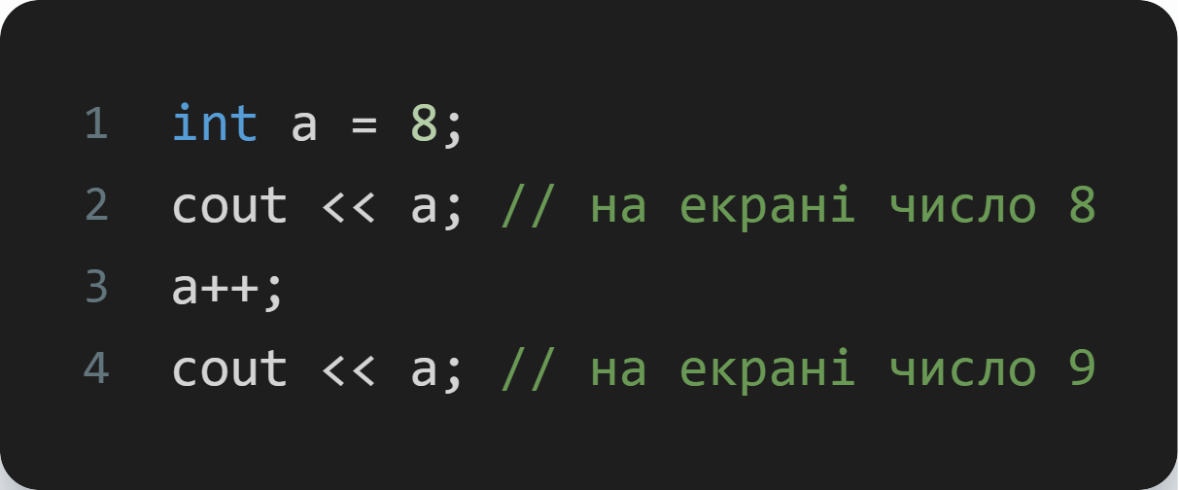
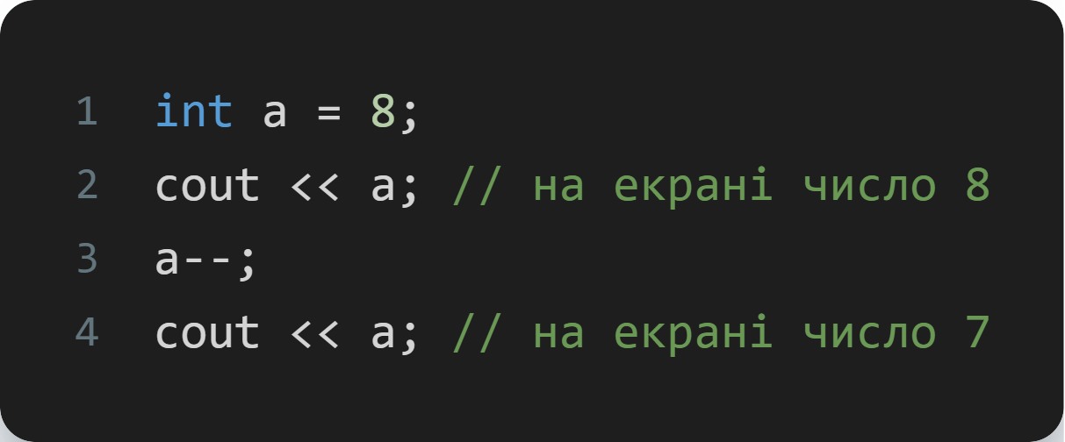
Інкремент і декремент
Усі вищеописані операції були бінарними, однак існують ще й унарні арифметичні операції, таких операцій у шкільному курсі немає, хоча насправді вони дуже прості:
1. Інкремент позначається конструкцією ++. Цей оператор збільшує вміст будь-якої змінної на одиницю та перезаписує значення змінної. Наприклад:
2. Декремент позначається конструкцією --. Цей оператор зменшує вміст будь-якої змінної на одиницю та перезаписує значення змінної. Наприклад:

Slide 12
Інкремент і декремент
Такі вирази можуть бути представлені й так: a = a + 1 або a = a - 1. Треба зазначити, що для літералів ані інкремент, ані декремент не використовуються, тому що абсолютно нелогічно чинити так: 5 = 5 + 1. Це явна помилка.
Cинтаксис унарного оператора може бути не тільки таким:
операнд оператор;
але й таким:
оператор операнд;
Такі форми запису звуться
постфіксною, (оператор розташовується після значення) і
префіксною (оператор розташовується перед значенням).
І інкремент, і декремент мають обидві форми.

Slide 13
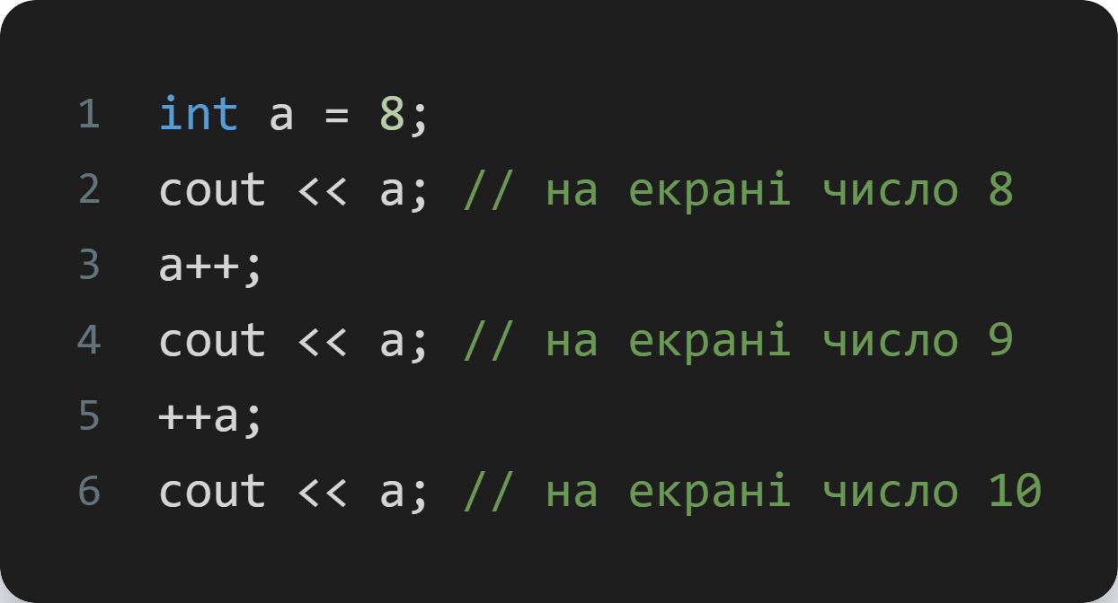
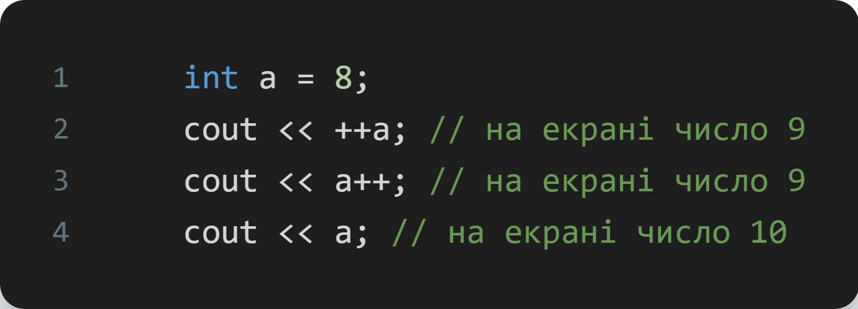
_
У цьому прикладі немає жодної різниці між префіксною та постфіксною формами. І в першому, і в другому випадку значення змінної а просто збільшується на одиницю.
Сенс використовувати різні форми оператора з'являється тільки тоді, коли в рядку, окрім самого оператора, є ще якась команда.

Slide 14
Інкремент і декремент
Перш ніж розбирати приклад, давайте встановимо три правила:
1. Принцип виконання команд у мові С++ неоднозначний. Тому нижче наводиться таблиця напрямку дії деяких операторів.
2. Якщо крім постфіксної форми інкремента або декремента рядок має ще якусь команду, то спочатку виконується ця команда, і тільки потім інкремент або декремент незалежно від розташування команд у рядку.
3. Якщо крім префіксної форми інкремента або декремента рядок має ще якусь команду, то всі команди в рядку виконуються справа наліво відповідно до пріоритету операторів.

Slide 15
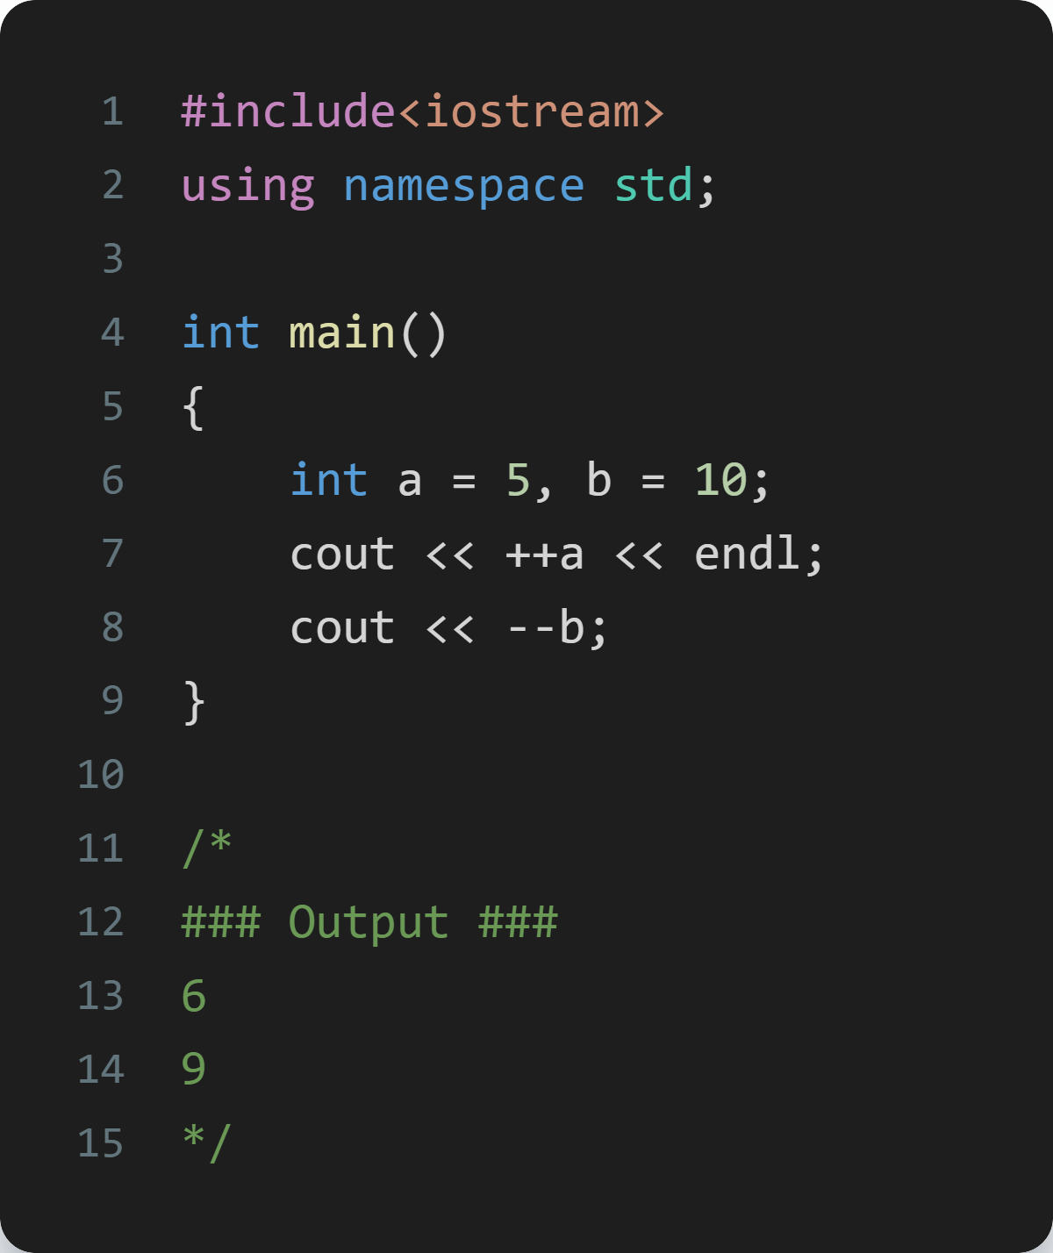
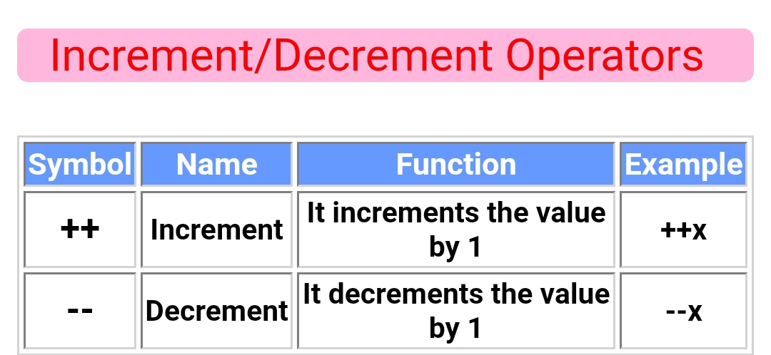
Increment/Decrement Operators
_

Slide 16
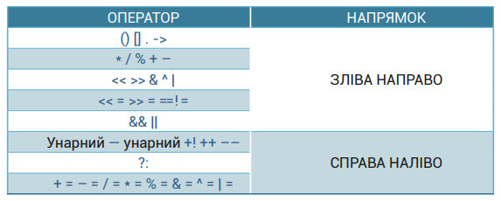
_
_

Slide 17
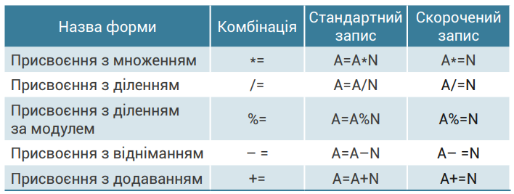
_
Ми з вами тепер знаємо, як спростити незручний і «некрасивий» запис типу
х = х + 1 або х = х - 1, перетворивши його на х++, або х--. Але таким чином ми можемо збільшувати і зменшувати значення змінної лише на одиницю, а як бути з будь-яким іншим числом? Наприклад, як спростити запис: x = x + 12
використовувати так звані комбіновані оператори або скорочені арифметичні форми

Slide 18
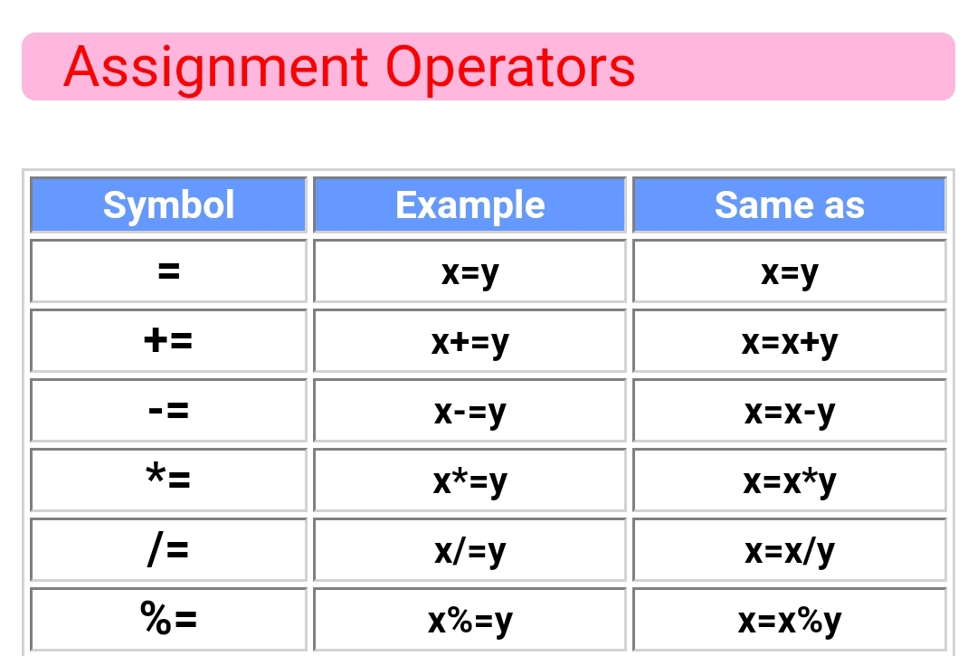
_
_

Slide 19
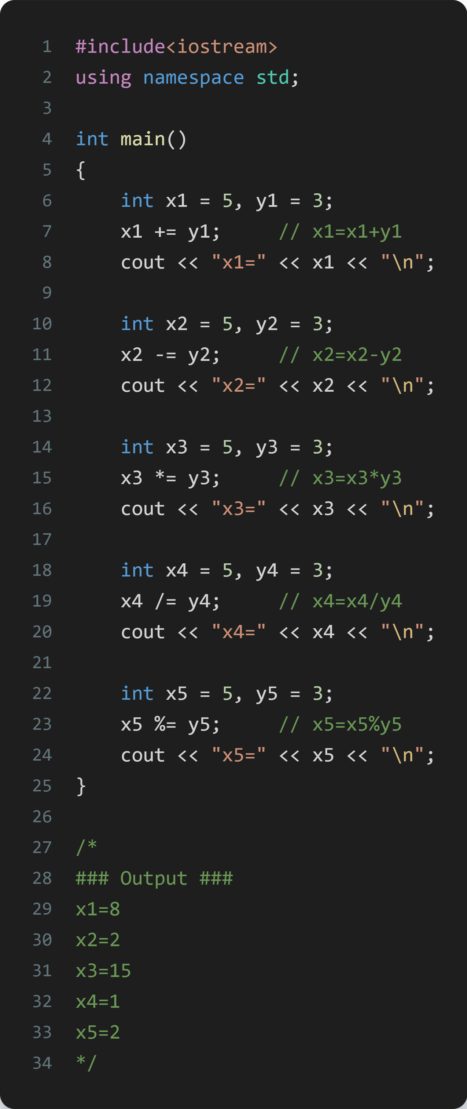
_
_

Slide 20
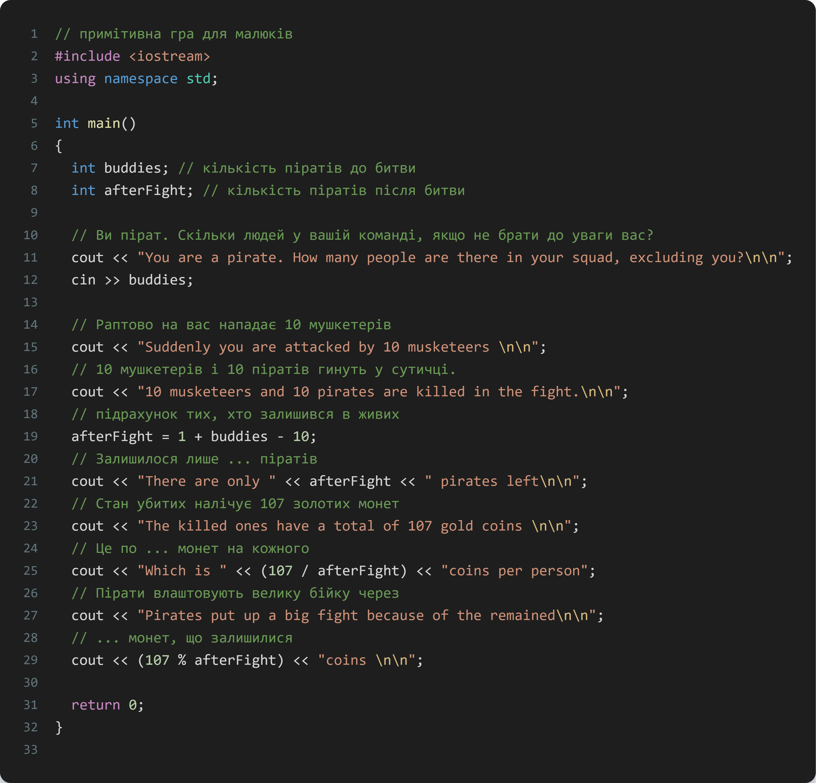
1-game.cpp
_

Slide 21
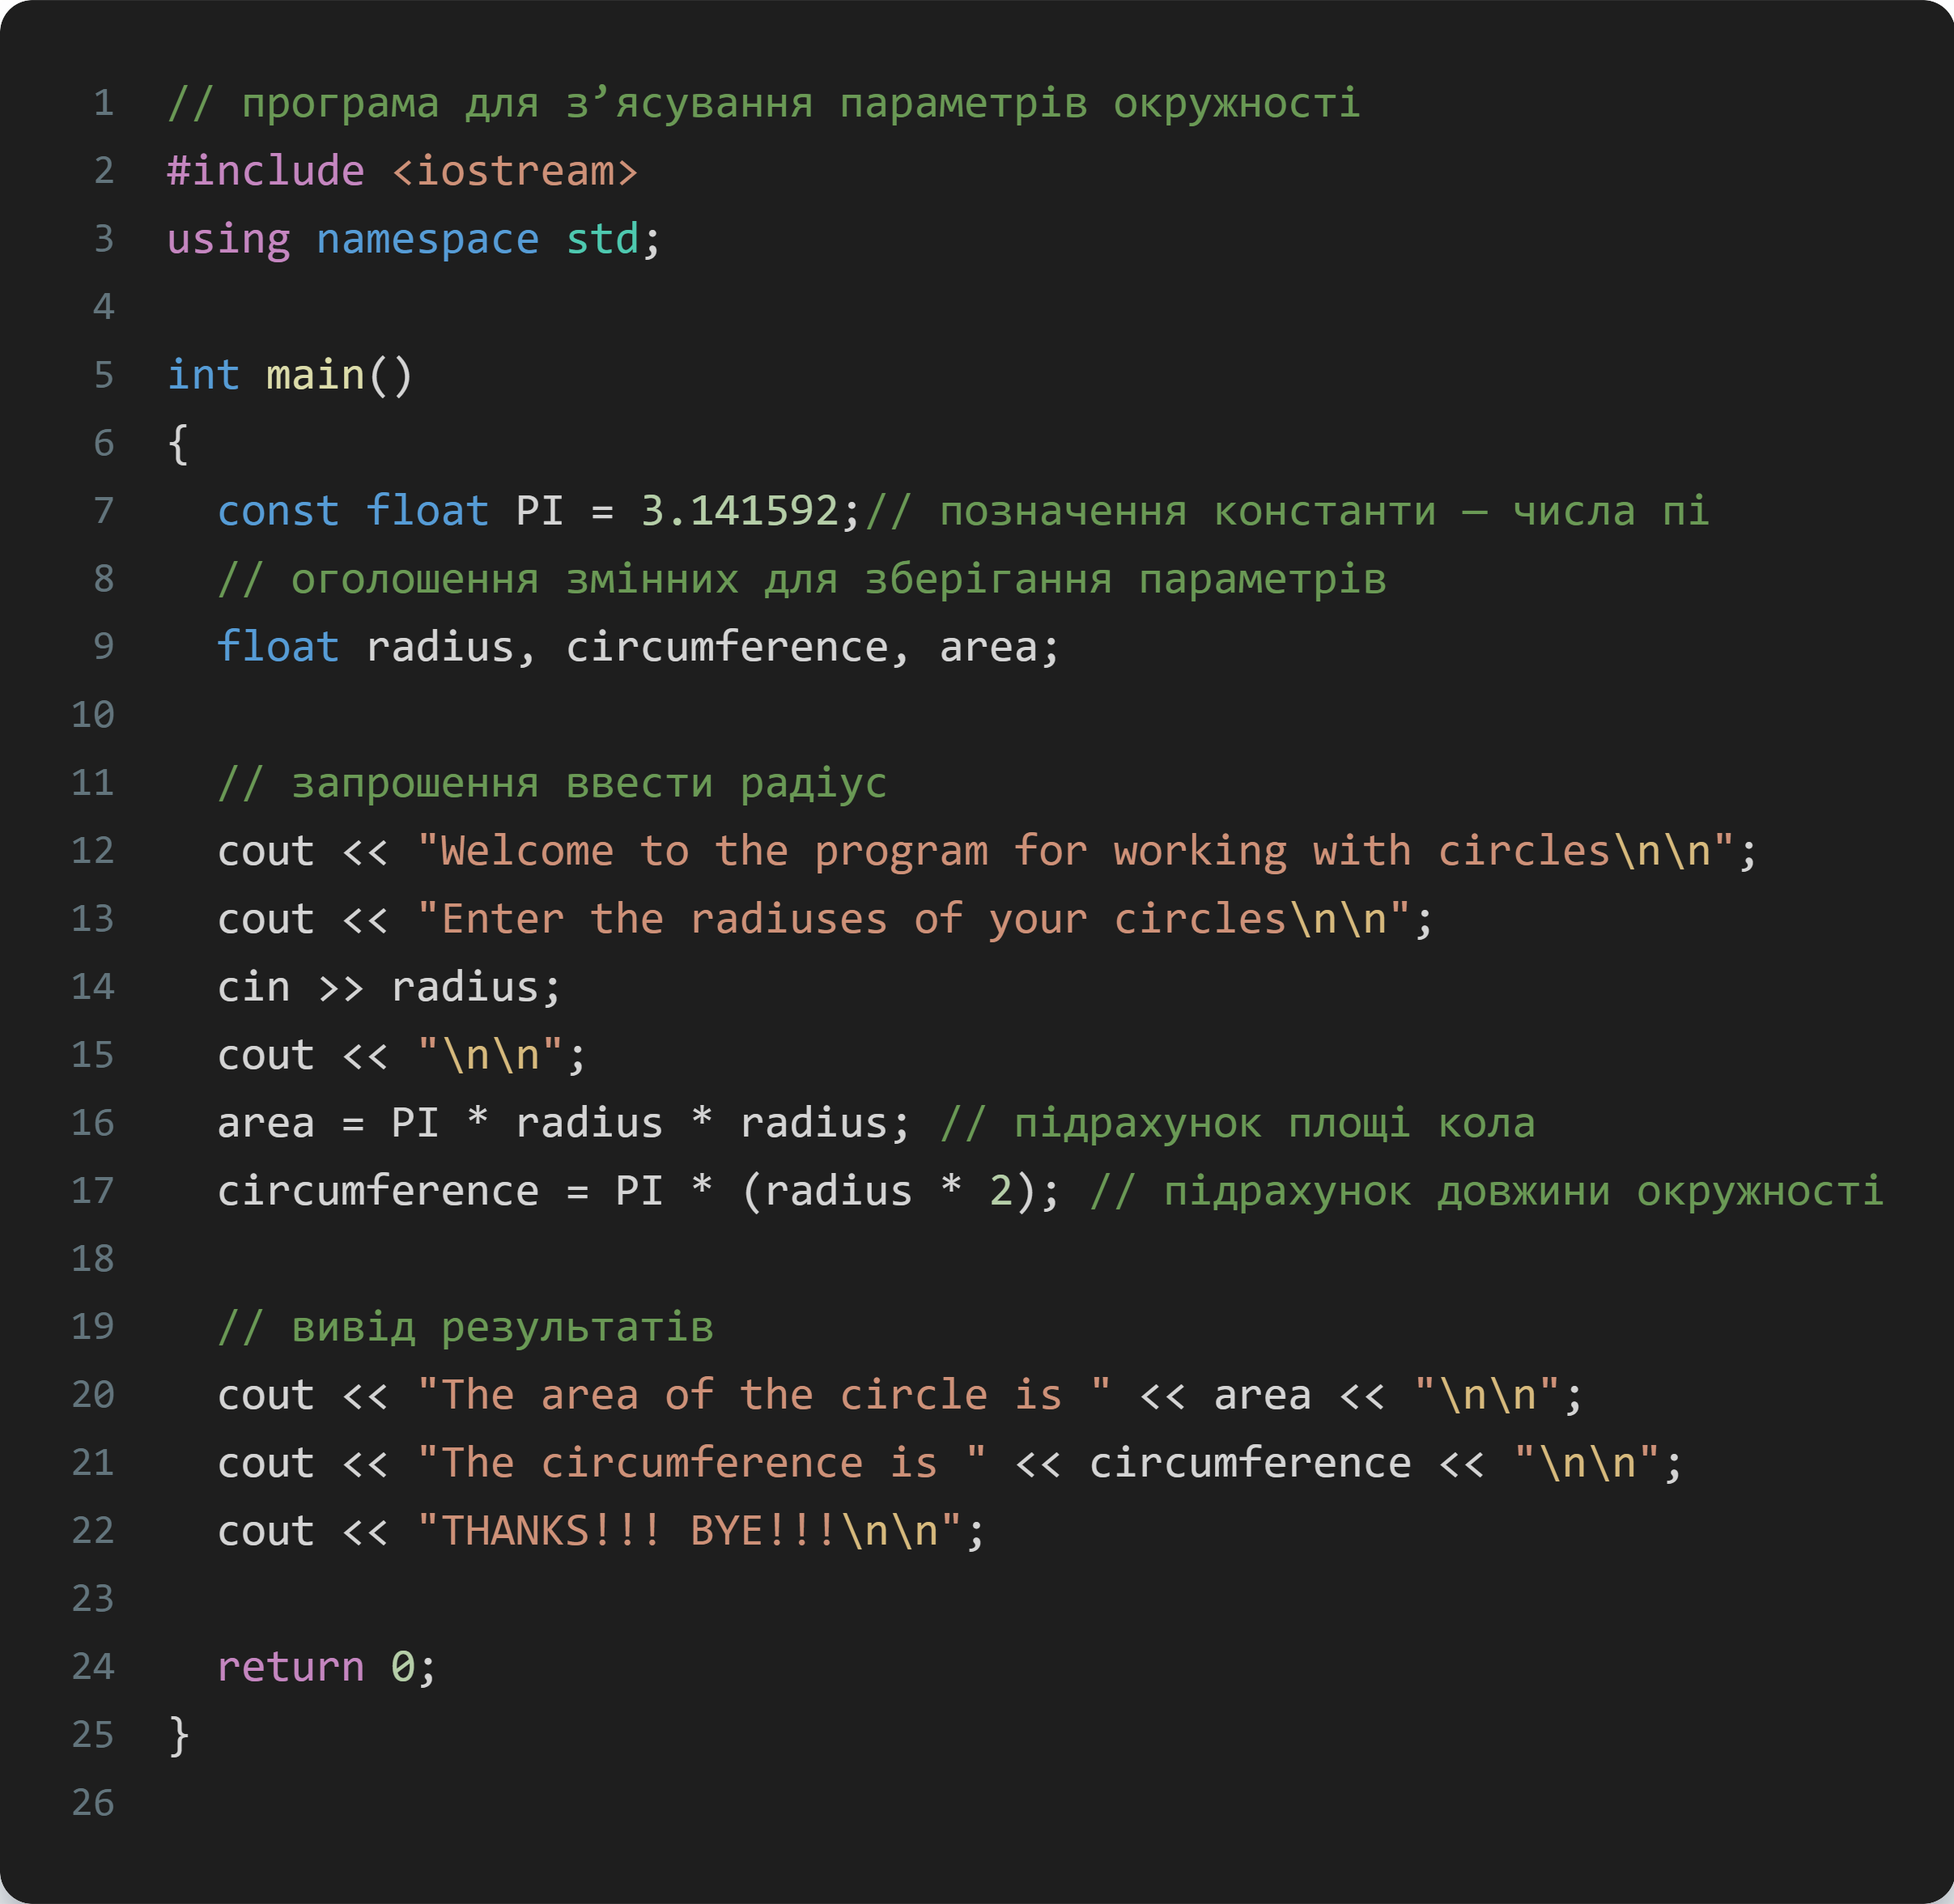
2-circle.cpp
_

Slide 22
Перетворення типів
Коли, ми що-небудь робимо, нам, безсумнівно, важливо знати яким буде результат. Цілком очевидно, що з тих інгредієнтів, з яких, скажімо, вариться суп харчо, навряд чи можна приготувати торт зі збитими вершками.
Отже, результат безпосередньо залежить від складових частин. Те саме відбувається зі змінними. Якщо, скажімо, складається два числа типу int, цілком зрозуміло, що результат так само буде мати тип int. Але як бути, якщо дані мають різні типи?
Отже, найперше давайте розберемося з тим, як типи даних взаємодіють один з одним. Є так звана ієрархія типів, де всі типи розташовані по старшинству. Аби розбиратися в перетворенні типів, необхідно завжди пам'ятати порядок типів цієї ієрархії.
bool, char, short-int-unsigned int-long-unsigned long-float-double-long double

Slide 23
Перетворення типів
Незважаючи на те, що деякі типи мають однаковий розмір, у них міститься різний діапазон значень, наприклад, unsigned int, на відміну від int, може вмістити в себе вдвічі більше додатних значень, і тому є старшим за ієрархією, при цьому обидва типи мають розмір 4 байти.
Якщо в перетворенні типів беруть участь такі типи, як bool, char, short, вони автоматично перетворюються на тип int.

Slide 24
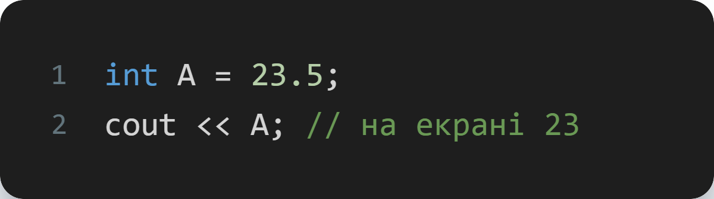
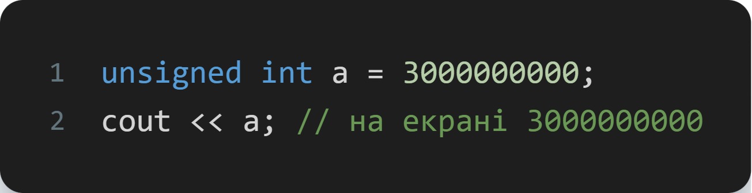
Класифікація за діапазоном значень
1. Звужуюче перетворення — при такому перетворенні більший тип даних у ієрархії перетворюється на менший тип, безумовно, у цьому разі може відбутися втрата даних, тому зі звужуючим перетворенням потрібно бути обережними. Наприклад:
2. Розширююче перетворення. Цей вид перетворення веде до так званого розширення типу даних — від меншого діапазону значень до більшого. Як приклад пропонується така ситуація.
3000000000 — це літерал типу int, який безперешкодно розширюється до unsigned int, тоді як у звичайний int таке число не поміститься.

Slide 25
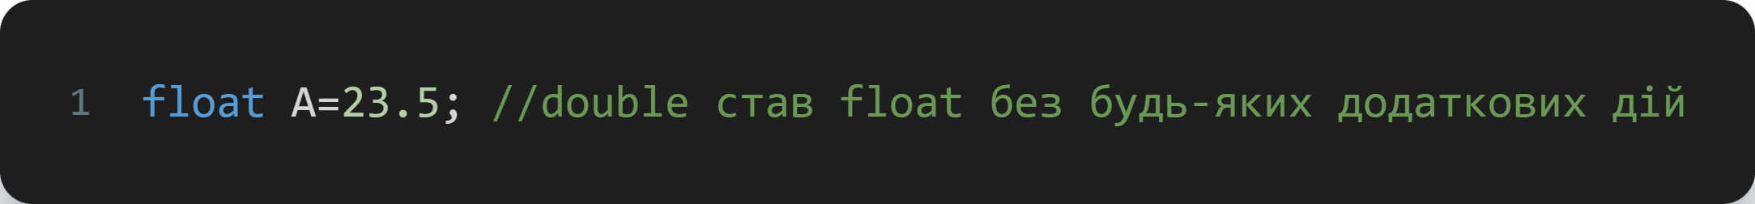
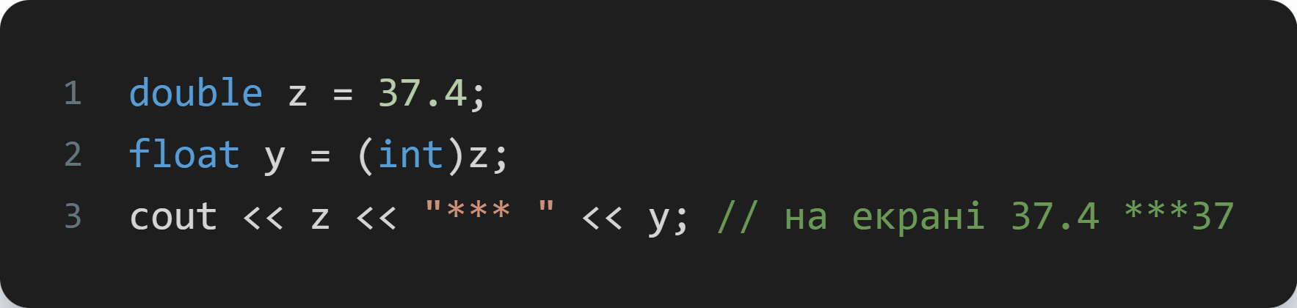
Класифікація за способом здійснення перетворення
Незалежно від напрямку перетворення, воно може бути здійснено одним із двох способів.
1. Неявне перетворення. Усі вищеописані приклади належали до цього типу перетворення. Такий вид перетворення також називають автоматичним, тому що воно відбувається автоматично без втручання програміста, іншими словами, ми нічого не робимо для того, щоб воно сталося.
2. Явне перетворення (друга назва — приведення типів). У цьому випадку, перетворення виконує програміст тоді, коли це необхідно. Давайте розглянемо простий приклад такої дії:

Slide 26
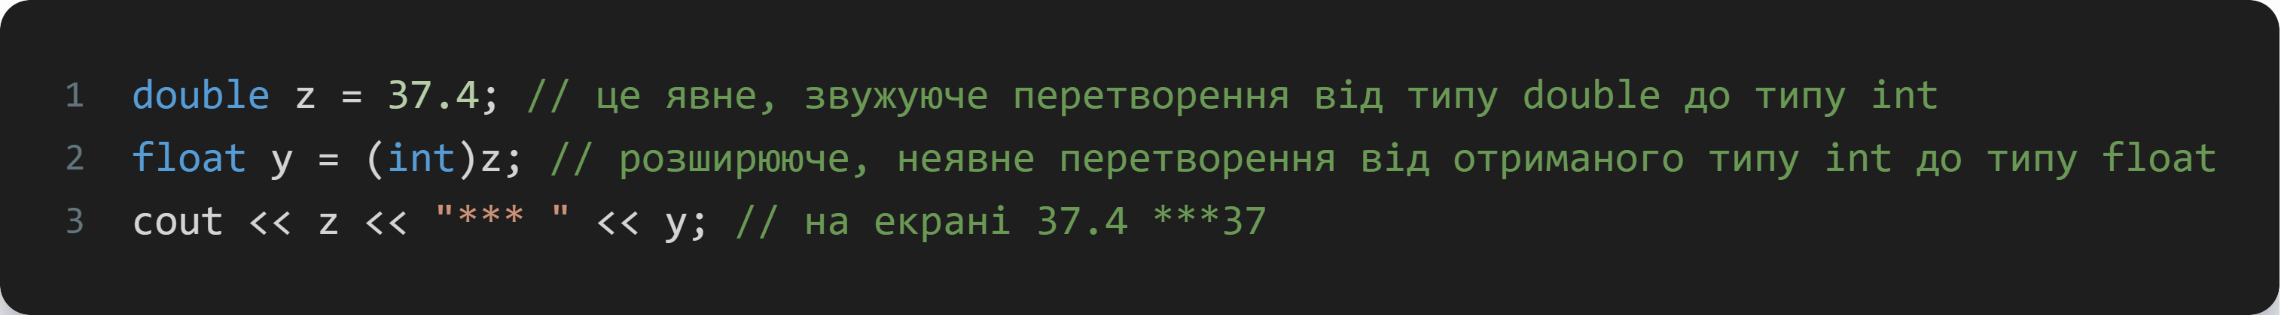
_
змінна z як була double, так і залишиться протягом усієї програми, а її перетворення на int носило тимчасовий характер.

Slide 27
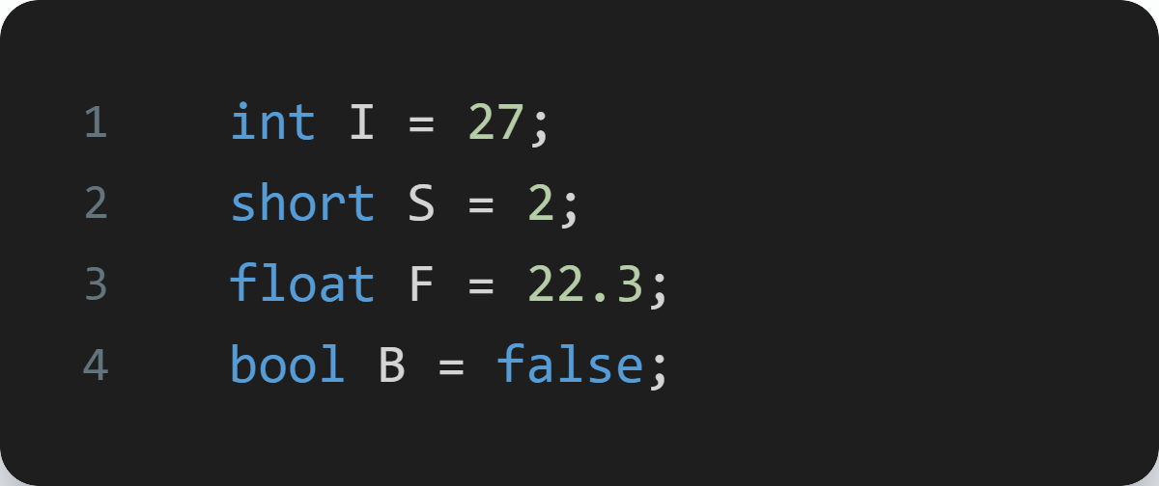
Перетворення типів у виразі
як з'ясувати, якого типу буде результат певного виразу?
Користуючись цими змінними, ми збираємося скласти такий вираз:
I – F + S * B
У змінну якого типу даних нам треба записати результат? Віподвісти на це просто, якщо представити вираз у вигляді типів даних:
Int – float + short * bool
Нагадуємо, що short і bool відразу ж візьмуть тип int, отже вираз виглядатиме так:
int-float+int*int, при цьому false стане 0

Slide 28
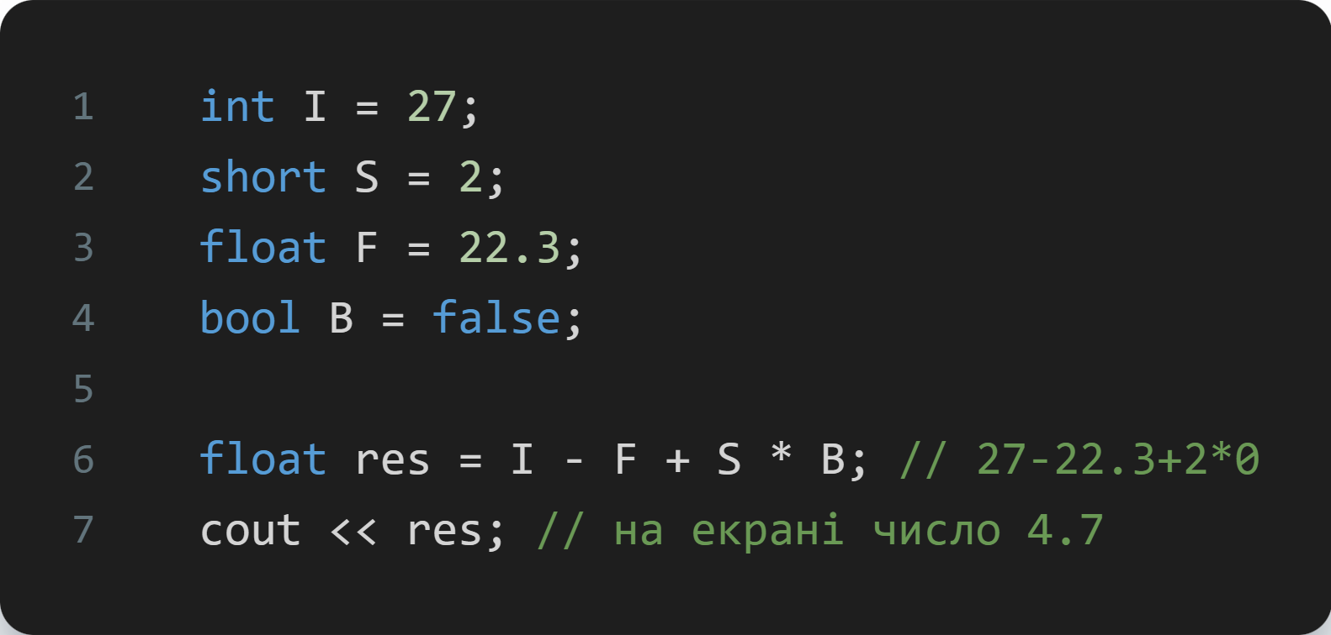
Перетворення типів у виразі
Множення int на int дасть, безсумнівно, результат типу int. А от додавання float до int дасть на виході float, адже тут вступає в гру нове правило:
Якщо в будь-якому виразі використовуються різні типи даних, то результат приводиться до більшого з цих типів.
Ну й нарешті — віднімання від int типу float, згідно зі щойно згаданим правилом, знову дасть float.

Slide 29
Перетворення типів у виразі
Примітка: Будьте дуже уважні також при поєднанні змінних з однаковими типами даних. Наприклад, пам'ятайте — якщо ціле ділиться на ціле, то і вийде ціле.
Тобто int A = 3; int B = 2; cout << A / B; // на екрані 1, тому що результат — int і дробову частину втрачено.
cout << (float)A / B; // на екрані 1.5, тому що результат — float.

Slide 30
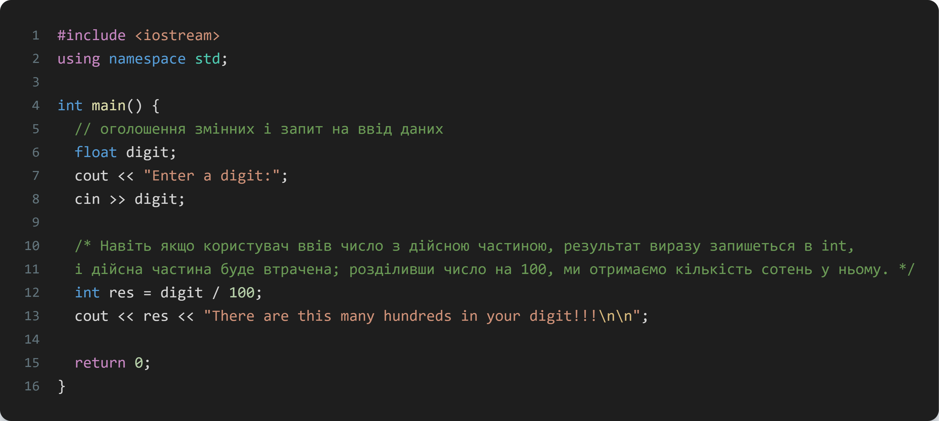
Приклад, який використовує перетворення типів
_

Slide 31
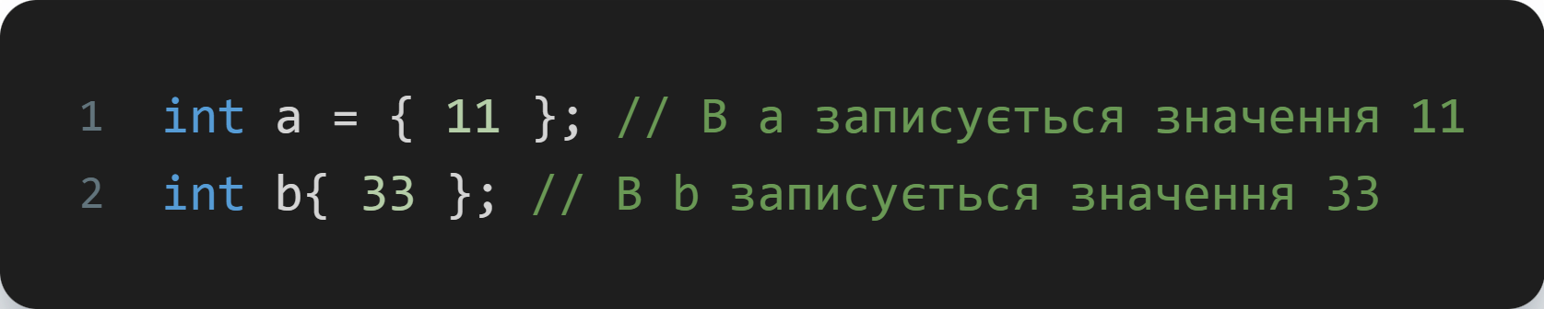
Уніфікована ініціалізація
У С++ 11 був доданий механізм уніфікованої ініціалізації, який дає змогу задати значення різним програмним конструкціям (змінним, масивам, об'єктам) однаковим способом.
Така форма ініціалізації також називається списковою ініціалізацією.

Slide 32
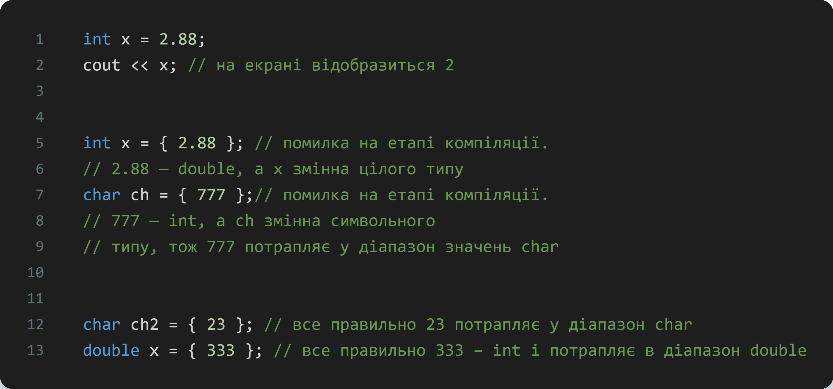
Звуження та спискова ініціалізація
_

Slide 33
Логічні операції
Результатом логічних операцій завжди є або значення true, або значення false, тобто істина або брехня.
Логічні операції діляться на три підгрупи:
1. Оператори порівняння;
2. Оператори рівності;
3. Логічні оператори об'єднання та негативна інверсія.

Slide 34
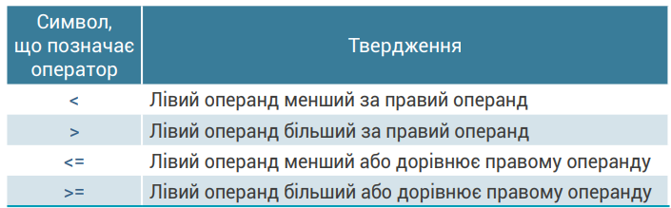
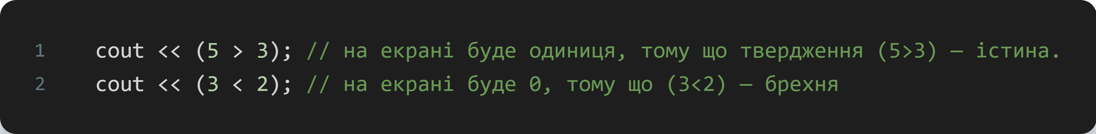
Оператори порівняння
Примітка: Замість значень false і true на екран виводиться 0 і 1, тому що вони еквівалентні значенням брехня й істина.
У мові С++ в ролі істини також може виступати будь-яке інше число відмінне від 1 і 0, як додатне, так і від'ємне.

Slide 35
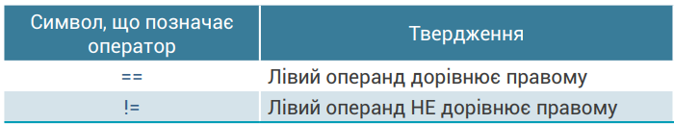
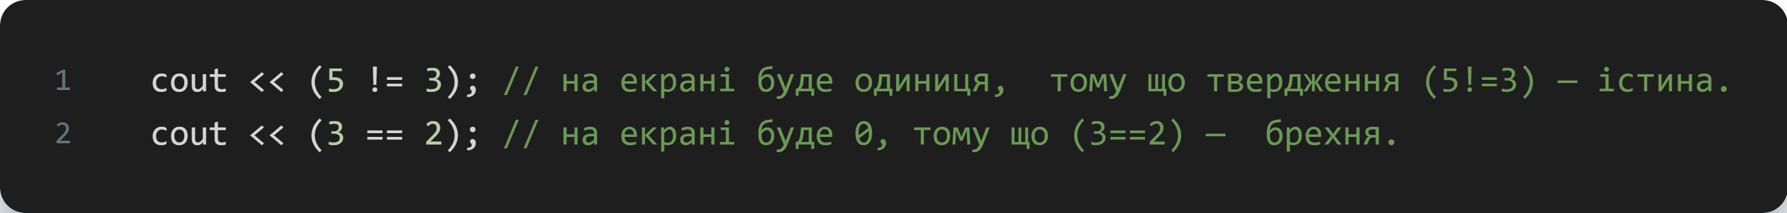
Оператори рівності
Використовуються для перевірки на повну відповідність або невідповідність двох величин.

Slide 36
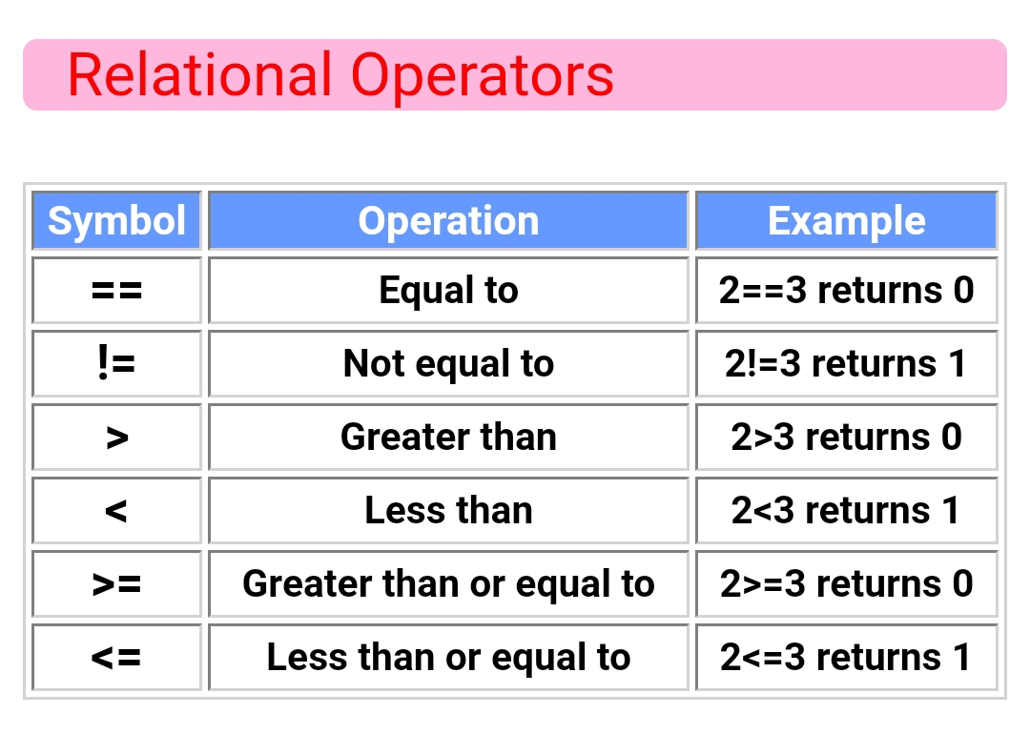
Relational Operators
_

Slide 37
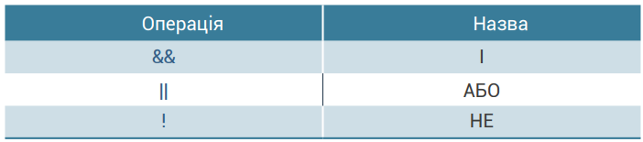
Логічні операції об'єднання та негативна інверсія
Здебільшого неможливо обійтися тільки одним твердженням. Найчастіше необхідно комбінувати твердження тим чи іншим чином.
Наприклад, щоб перевірити, чи знаходиться число в діапазоні від 1 до 10, необхідно перевірити два твердження: число має одночасно >=1 і <=10. Аби реалізувати таку комбінацію, необхідно ввести додаткові оператори.

Slide 38
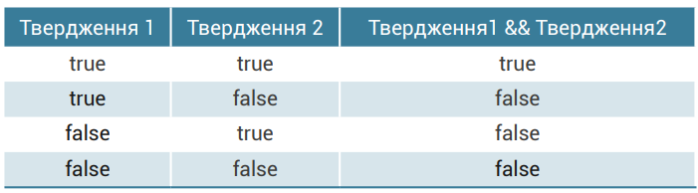
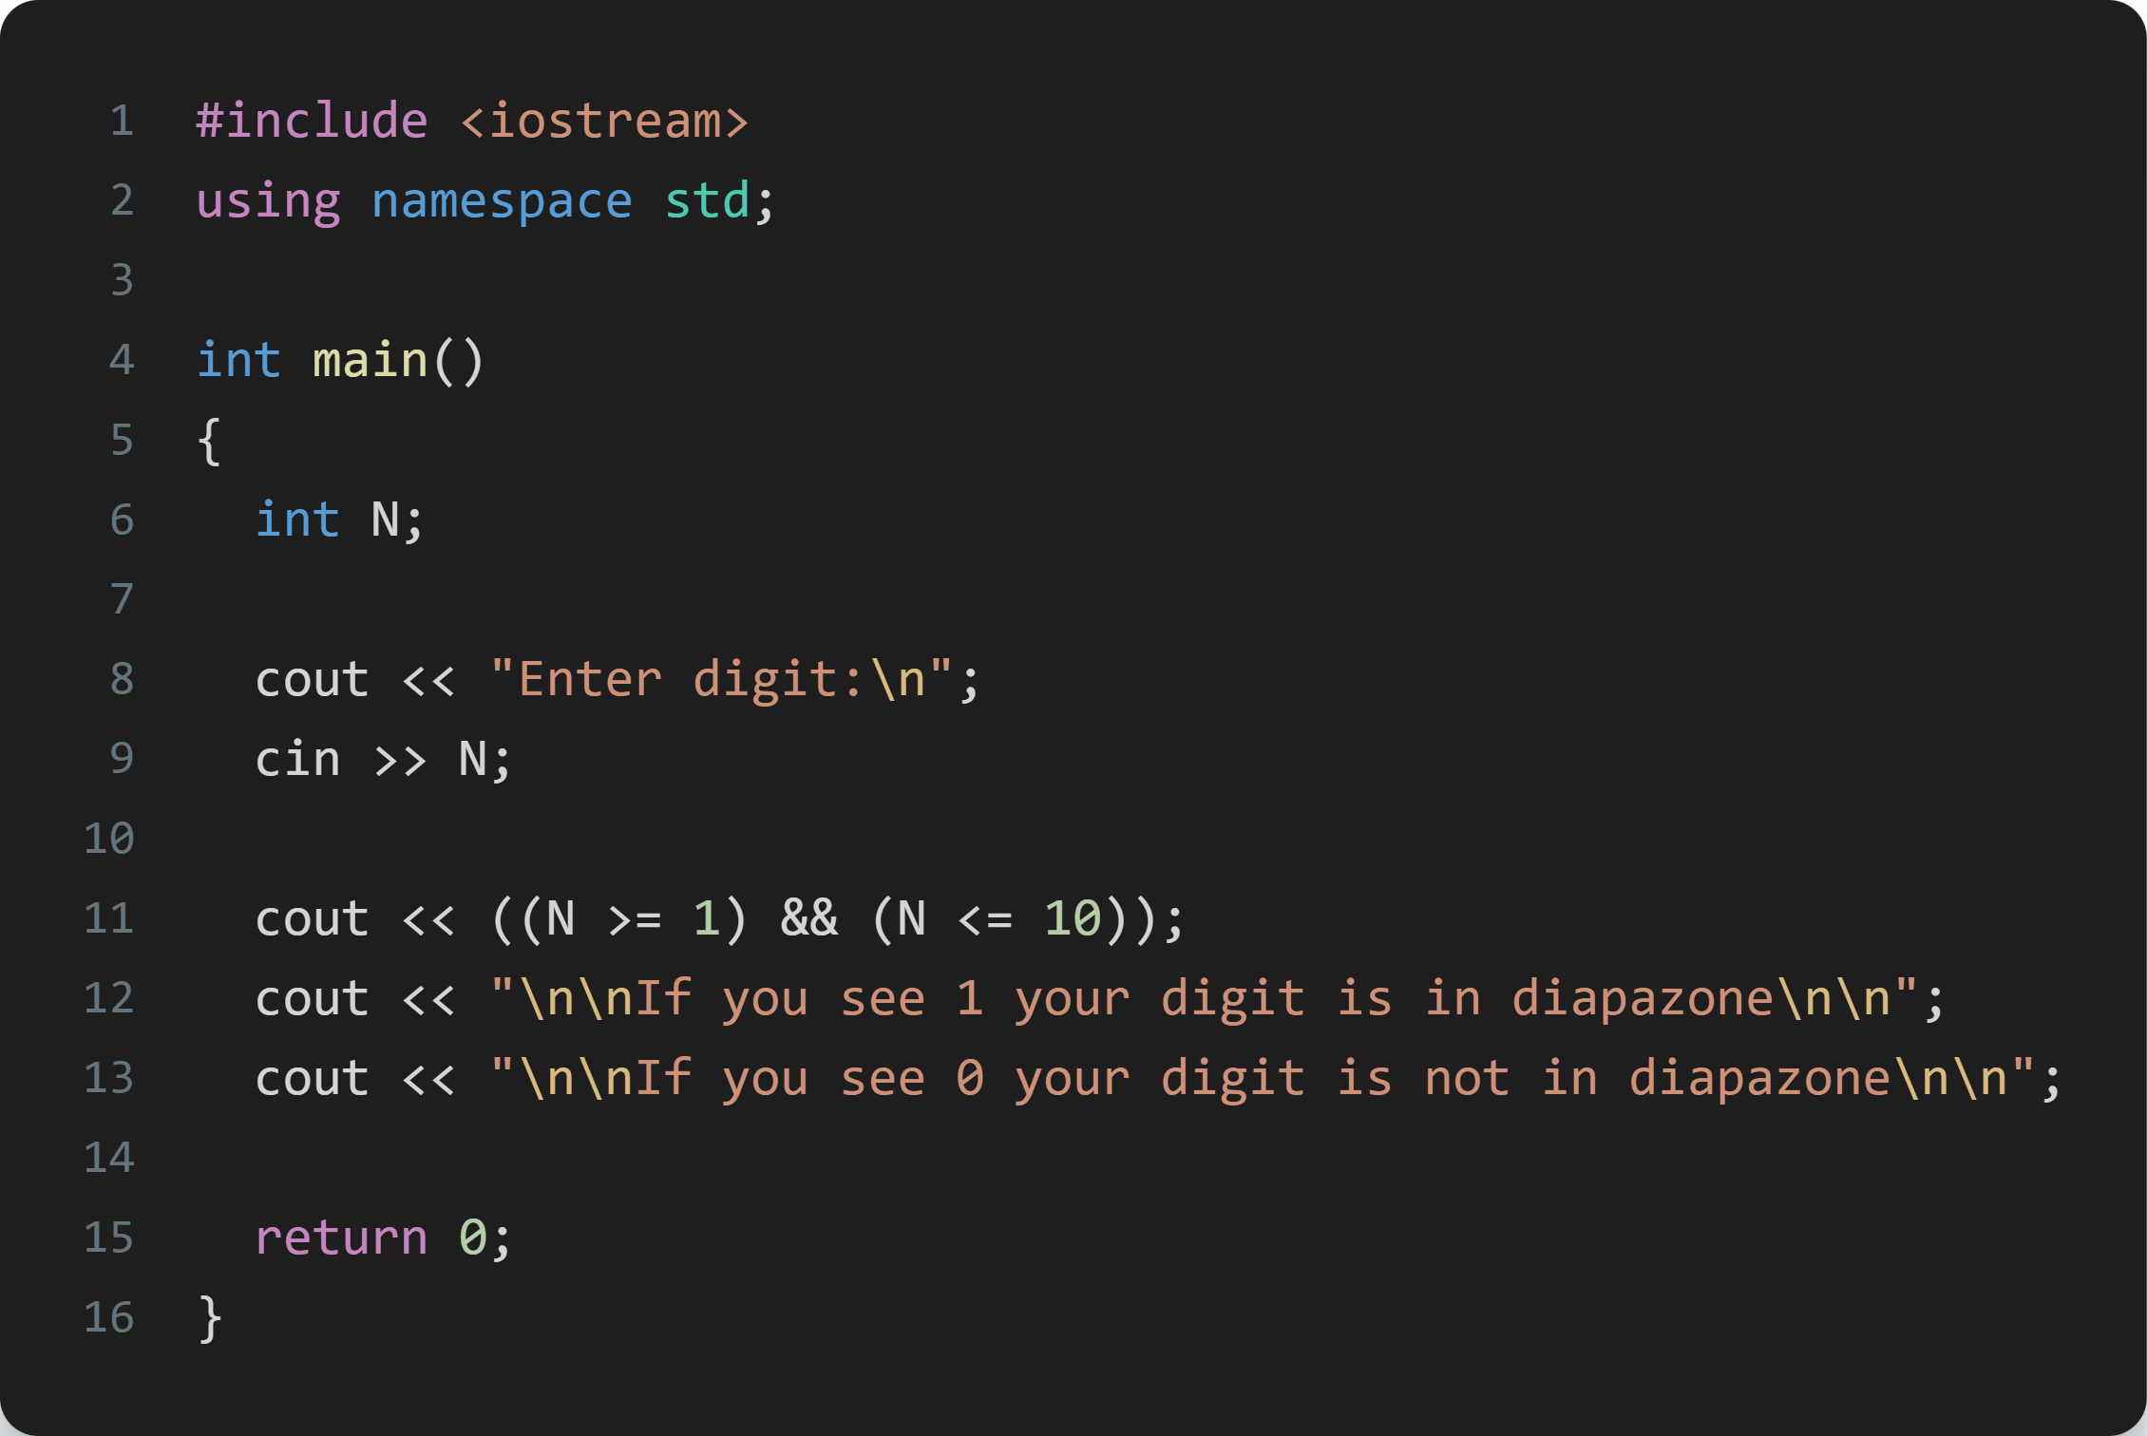
Логічне І (&&)
_

Slide 39
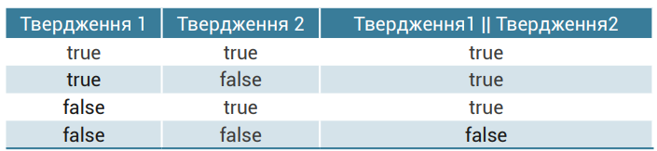
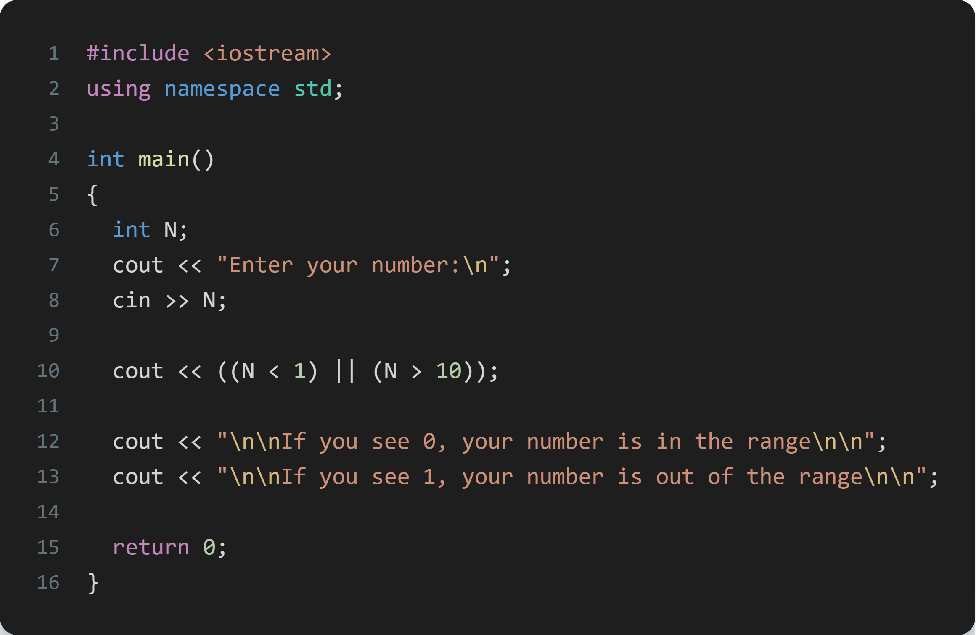
Логічне АБО (||)
_

Slide 40

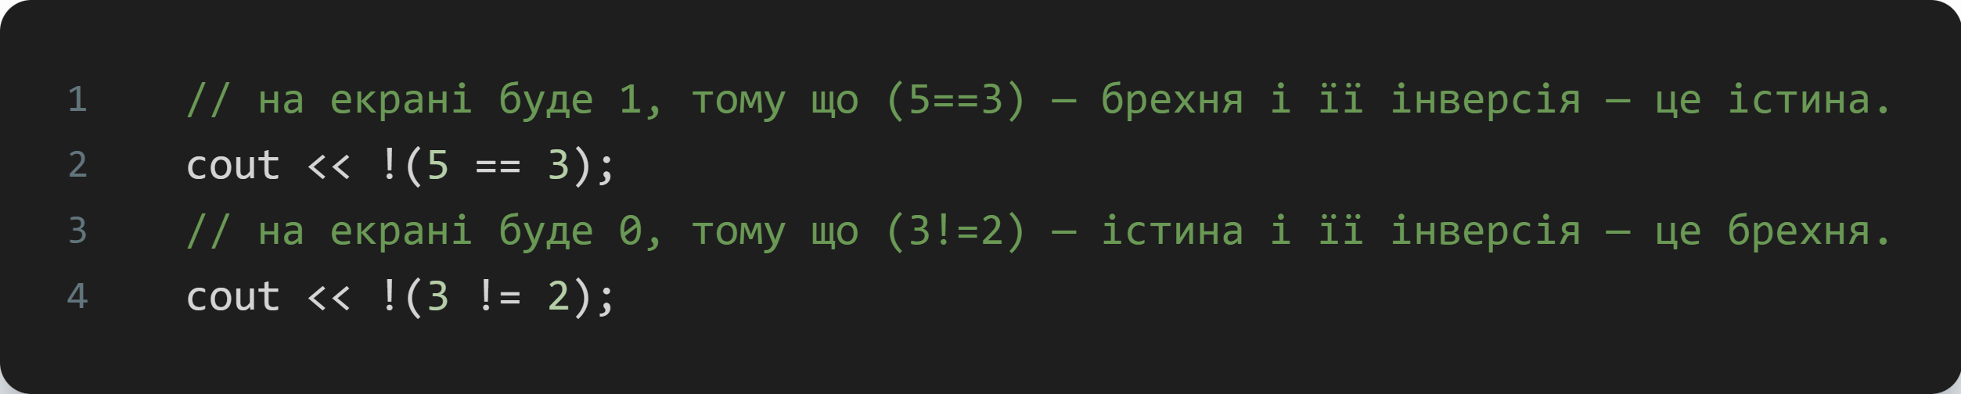
Логічне НЕ (!)
Цей оператор можна застосувати для скорочення постановки умови. Наприклад, вираз
b == 0
можна скорочено записати за допомогою інверсії:
!b
обидва записи дають на виході істину в разі, якщо b дорівнюватиме нулю.

Slide 41
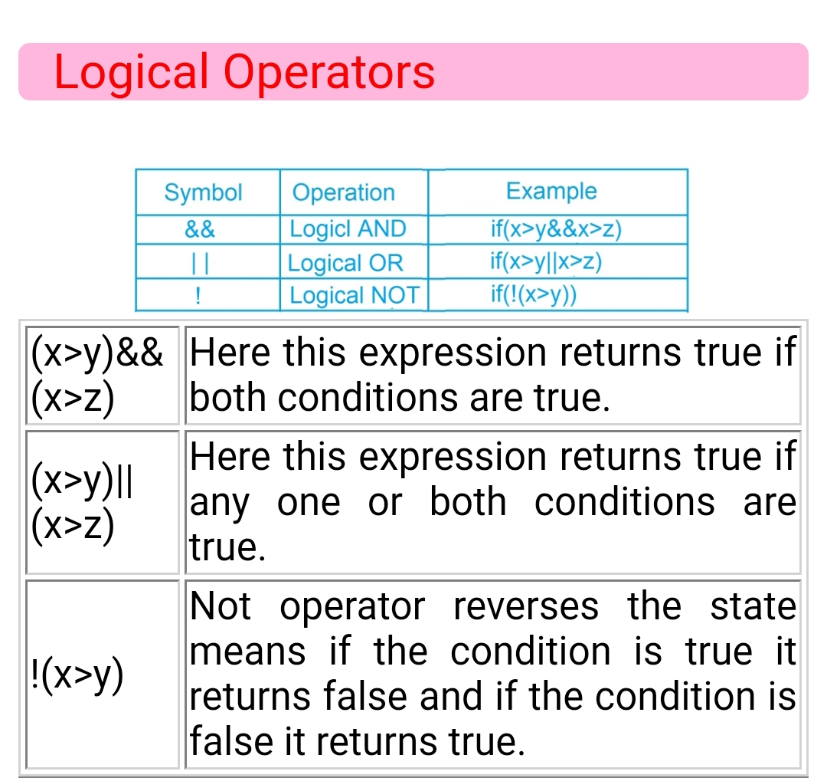
Logical Operators
_

Slide 42
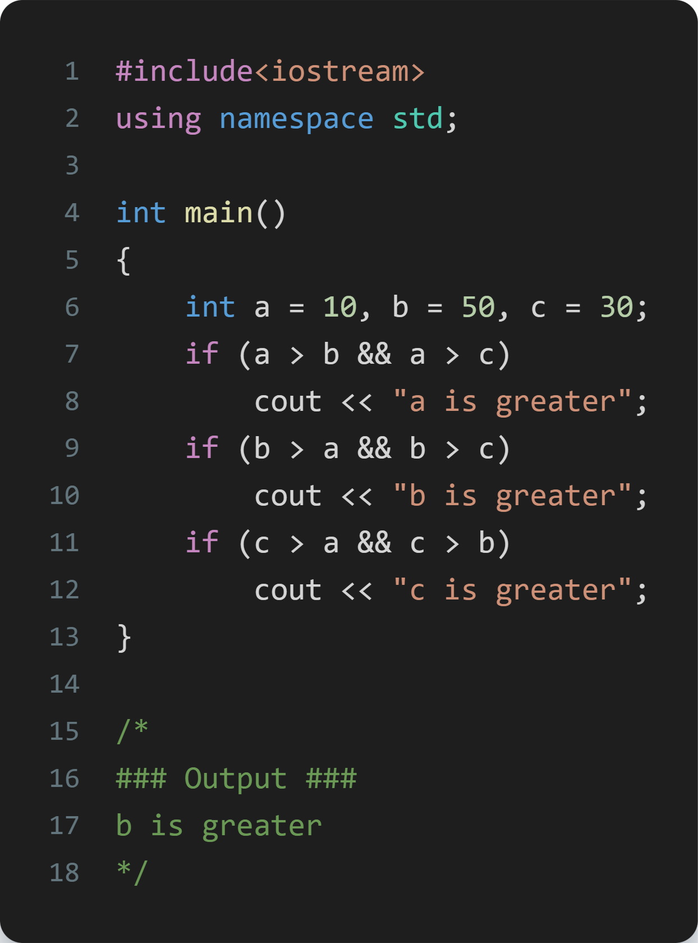
_
_

Slide 43
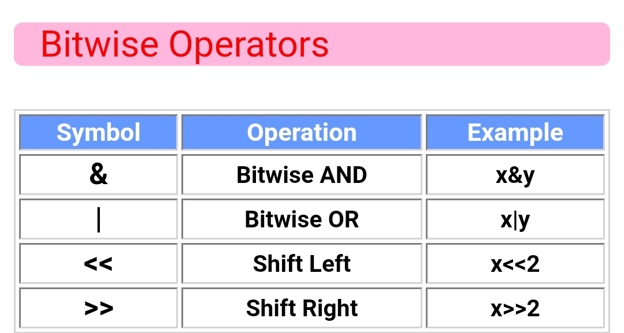
Bitwise Operators
_

Slide 44
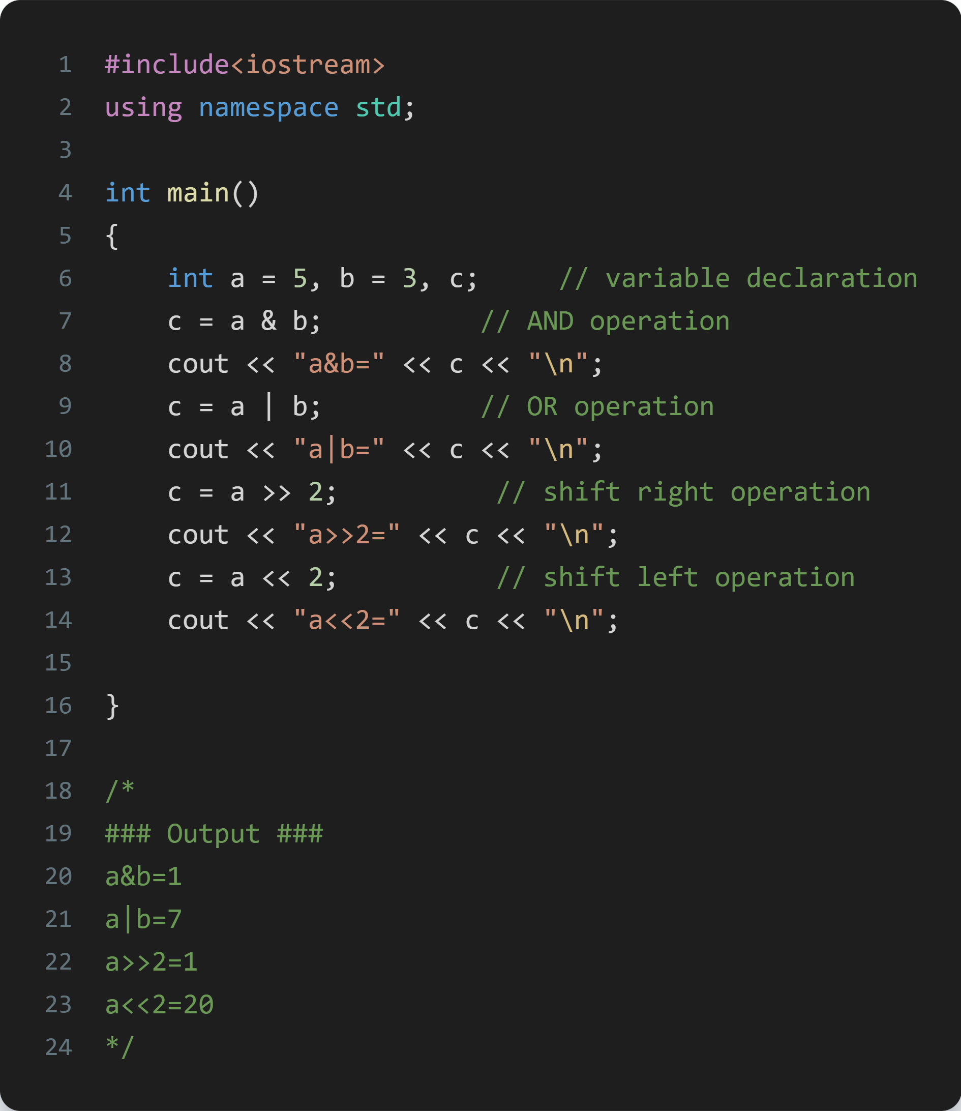
_
_

Slide 45
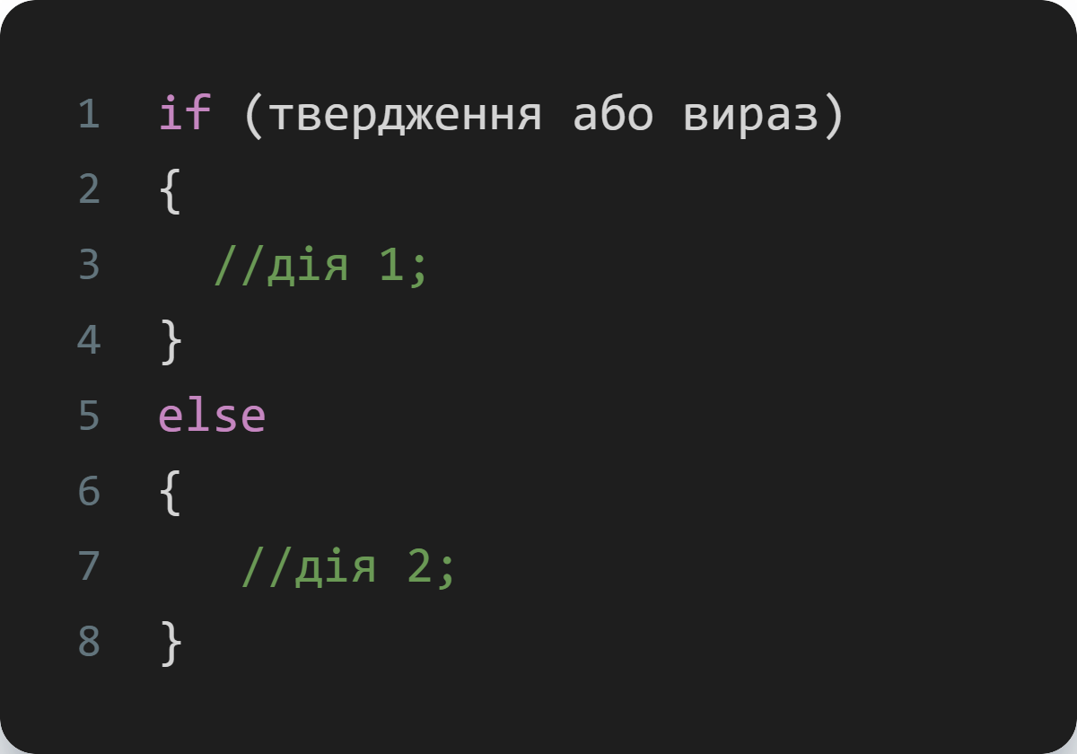
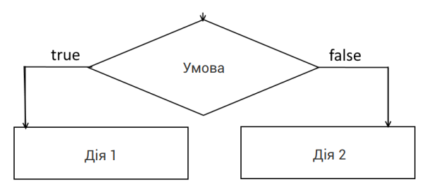
Конструкція логічного вибору if
Зараз ми з вами познайомимося з оператором, який дає змогу перетворити звичайну лінійну програму на програму «мислячу». Цей оператор перевіряє якесь твердження (вираз) на істинність і, залежно від отриманого результату, виконує ту чи іншу дію.

Slide 46
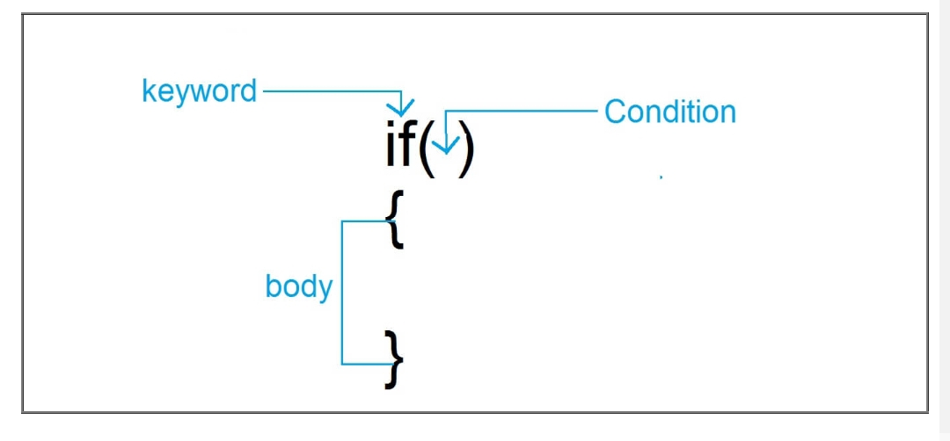
_
_

Slide 47
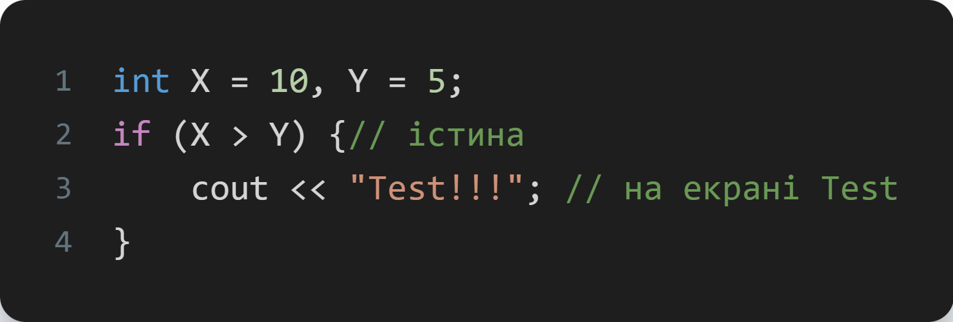
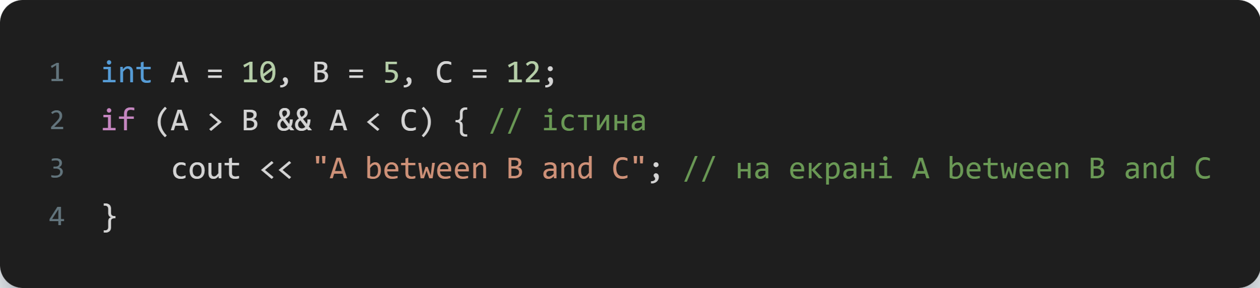
Основні принципи роботи оператора if
Як твердження або вираз може виступати будь-яка конструкція, що містить логічні оператори або ж арифметичний вираз.
if(X > Y) — звичайне твердження, буде істинне, якщо X дійсно більше за Y
if(A>B && A<C) — комбіноване твердження, що складається з двох частин, буде істиною, якщо обидві частини будуть вірними.

Slide 48


Основні принципи роботи оператора if
if(A-B) — арифметичний вираз, буде істинним, якщо А не дорівнює B, тому що в іншому випадку (якщо вони рівні) їхня різниця дасть нуль, а нуль — це брехня.
if(++A) — арифметичний вираз буде істинним, якщо А не дорівнює -1, тому що, якщо А дорівнює -1, збільшення на 1 дасть нуль, а нуль — це брехня.

Slide 49

Основні принципи роботи оператора if
if(A++) — арифметичний вираз, буде істинним, якщо А не дорівнює 0, тому що в цьому випадку використовується постфіксна форма інкремента, спочатку відбудеться перевірка умови і буде виявлений нуль, а потім збільшення на одиницю.
if(A == Z) — звичайне твердження, буде істинним, якщо A дорівнює Z.
if(A = Z) — операція присвоєння, вираз буде істинним, якщо Z не дорівнює нулю.
Примітка: Типова помилка. Дуже часто замість операції перевірки на рівність == через неуважність вказується операція присвоєння =, і зміст виразу може радикально змінитися. Така банальна помилка може призвести до некоректної роботи всієї програми. Розглянемо два, здавалося б, ідентичні приклади

Slide 50

6-if-1
_

Slide 51

7-if-1
_

Slide 52

_
_

Slide 53

_
_

Slide 54

_
Конструкція else є необов'язковою. Це означає, що якщо немає необхідності робити що-небудь при хибності твердження, дану конструкцію можна не вказувати. Наприклад, програму, яка використовує захист проти поділу на нуль, можна записати так:

Slide 55

_
Якщо до блока if або else належить тільки одна команда, то фігурні дужки можна не вказувати

Slide 56

_
Будьте уважні: оператор if та оператор else нерозривні! Спроба вписати між ними рядок коду призведе до помилки на етапі компіляції.

Slide 57


Тернарний оператор
Деякі умови є дуже примітивними.

Slide 58

10-ternar
_

Slide 59

11-ternar-2
_

Slide 60

Special Operators
_

Slide 61

_
_

Slide 62

_
_

Slide 63

Драбинка if — else if
Припустимо, ми маємо написати програму для обліку грошової знижки, залежно від суми. Наприклад, якщо покупець придбав товару на суму більшу ніж 100 грн., він отримує знижку 5%. Більше ніж 500 грн. — 10%, і, нарешті, більше ніж 1000 грн. — 25%. Додаток має видати суму, яку має сплатити покупець, якщо останній отримав знижку.

Slide 64

13-nested-if-2
Вивід: по-перше, ми з'ясували, що оператор else належить тільки до останнього if. По-друге, прийшли до того, що й ця реалізація програми нас не влаштовує

Slide 65

14-nested-if-3
Уважно проаналізувавши цей приклад, ви помітите, що кожен наступний if може виконатися тільки в тому випадку, якщо не виконався його «попередник», тому що він розташований усередині конструкції else останнього.
Отже, ми нарешті знайшли оптимальний код реалізації. Структура, яку ми щойно створили, називається «драбинка» if else if, тому що умови в ній розташовуються у вигляді драбинки

Slide 66

15-nested-final
У попередньому розділі уроку прозвучало правило: якщо до блока if або else належить тільки одна команда, то фігурні дужки можна не вказувати. Справа в тому, що конструкція if else вважається однією цільною командною структурою. Відповідно, якщо всередині деяких else немає нічого крім вкладеної конструкції, фігурні дужки таких else можна опустити:

Slide 67

quest.cpp
Постановка задачі (не для великих хлопчиків) 😆
Ви, звичайно, знайомі з таким жанром ігор як квест. Герой такої гри має виконувати різні завдання, відповідати на питання, приймати рішення, від яких залежить результат гри. Ми з вами спробуємо зараз створити так званий текстовий квест (квест без графіки). Наше завдання — пропонувати герою варіанти дій, і залежно від його вибору, будувати ситуацію.

Slide 68


_
Постановка задачі
На площині намальовано кільце з центром у точці (X0, y0) і радіусами r1<r2. На цій самій площині також дана точка з координатами (x, y). Необхідно визначити, чи належить ця точка кільцю.

Slide 69

17-circle-2
_

Slide 70

calculator.cpp
_

Slide 71

Структура множинного вибору switch
Ще один оператор вибору — оператор switch.
Уявіть, що необхідно написати програму, у якій використовується меню, що складається з п’яти пунктів. Наприклад, маленький додаток для малюків, який вміє складати, віднімати тощо. Можна реалізувати обробку вибору за допомогою драбинки if else if, ось так:
19-switch-intro.cpp

Slide 72

_
_

Slide 73

Загальний синтаксис і принцип дії
_Давайте проаналізуємо цю форму запису:
1. Вираз — ті дані, які необхідно перевірити на відповідність. Тут може вказуватися змінна (але тільки типу char або цілочисельна) або вираз, результатом якого є цілочисельні дані.
2. case Значення1, case значення2, case значення3 — цілочисельні або символьні постійні значення, з якими звіряється вираз.
3. Дія1, дія2, дія3 — дії, які мають виконатися, якщо значення виразу збігається зі значенням case.
4. Якщо стався збіг і безберешкодно виповнилася дія, пов'язана з case, що збігся, switсh закінчує свою роботу і програма переходить на наступний рядок після закриття фігурної дужки оператора switch. За цю функцію відповідає оператор break, саме він зупиняє виконання switch.
5. Якщо під час аналізу збігів не відбулося, спрацьовує секція default і виконується дія_за_замовчуванням. Оператор default є аналогом оператора else.

Slide 74

20-switch.cpp
_

Slide 75

_
Оператор switch досить простий у використанні, проте необхідно знати деякі особливості його роботи:
1. Якщо в case використовуються символьні значення, вони мають бути вказані в одинарних лапках, якщо цілочисельні, то без лапок.
2. Оператор default може розташовуватися в будь-якому місці системи switch, виконуватися він усе одно буде в тому випадку, якщо немає жодного збігу. Однак правилом «хорошого тону» є вказувати default у кінці всієї конструкції.

Slide 76

_
3. Після останнього оператора в списку (case або default) оператор break можна не вказувати.

Slide 77

_
4. Оператор default можна взагалі не вказувати — якщо не знайдеться збігів, просто нічого не відбудеться.
5. У разі, якщо необхідно виконувати той самий набір дій для різних значень виразу, що перевіряється, можна записати кілька міток поспіль. Розглянемо приклад програми, яка переводить систему літерних оцінок у цифрові.

Slide 78

21-switch-skips.cpp
_

Slide 79


Поширена помилка
Якщо випадково пропустити break у будь-якому блоці case, окрім останнього, і цей блок надалі відпрацює, то виконання switch не зупиниться. Той блок оператора case, який буде йти слідом за вже виконаними, так само виконається без перевірки.
23-switch-error.cpp

Slide 80

Поняття enum як перерахування
Зараз настав час вивчити ще один тип даних — enum.
Перерахування (enum) — це набір іменованих цілочисельних констант.
Припустимо, у вашій програмі необхідно створити кілька констант з кодом відповідної країни. Це виглядало б ось так:
Однак такий спосіб тільки нагромаджує програмний код, він займає надто велику кількість рядків. І, як бачимо, це ще не всі країни. Природно, хочеться якось систематизувати, згрупувати цю інформацію. Саме перерахування дозволяє вирішити таку проблему.
Синтаксис: enum ім’я { константа1 [= значення1],
константа2 [= значення2], …};

Slide 81

_
_

Slide 82

_
23-enum-switch.cpp

Slide 83

БІЛЬШЕ ЗНАЧЕННЯ В 2 ЧИСЛАХ
_

Slide 84

БІЛЬШЕ ЗНАЧЕННЯ В 3 ЧИСЛАХ
_

Slide 85

ПЕРЕВІРКА, ЧИ Є ЧИСЛО +ve або -ve або 0
_

Slide 86

ПОКАЗАТИ РЕЗУЛЬТАТ У ВІДСОТКАХ
_

Slide 87

ПАРНА НЕПАРНА ПРОГРАМА
_

Slide 88

ПРОГРАМА ГОЛОСУВАННЯ
_

Slide 89

CONSTANT OR VOWEL PROGRAM
_

Slide 90

Login
_

Slide 91

ПЕРЕВІРКА АЛФАВІТУ - ВЕЛИКІ ЧИ МАЛІ ЛІТЕРИ
_

Slide 92

ПЕРЕВІРИТИ, ЧИ Є ТРИКУТНИК ДІЙСНИМ ЧИ НІ
_

Slide 93

РОЗРАХУВАТИ ПРИБУТОК І ЗБИТКИ
_

Slide 94

ПОКАЗАТИ РЕЗУЛЬТАТ У ВІДСОТКАХ ЗА ДОПОМОГОЮ IF ELSE
_

Slide 95

ПЕРЕВІРИТИ, ЧИ Є СИМВОЛ ЛІТЕРОЮ, ЦИФРОЮ АБО СПЕЦІАЛЬНИМ СИМВОЛОМ
_

Slide 96

ПЕРЕТВОРИТИ ВЕЛИКІ ЛІТЕРИ НА МАЛІ ТА МАЛІ НА ВЕЛИКІ
_

Slide 97
_
_

Slide 98
_
_

Slide 99
_
_

